Slide 1

Bài thuyết trình về trò chơi “Typing game”

Slide 2
Giới thiệu bản thân
Họ và tên: Trương Huyền My
Sinh viên năm thứ 4 ngành Công nghệ đa phương tiện
Học tại trường Học viện Công nghệ Bưu chính Viễn thông

Slide 3
Nội Dung
01
02
03
Ý tưởng
Công cụ
Gameplay
04
05
Khó khăn
Phát triển

Slide 4
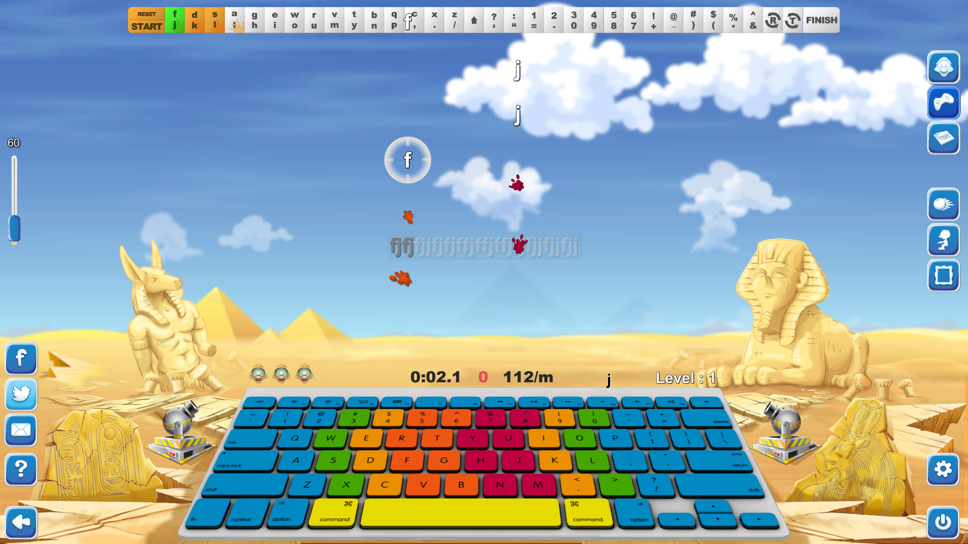
1. Ý tưởng
Ý tưởng:
Xuất phát từ tựa game “Typing Fingers”
Mục đích
Người chơi có thể đánh máy chính xác, nhanh mà không cần nhìn vào bàn phím.

Slide 5





2. Công cụ
Framework
Paint.net
Được Gameloft cung cấp
Visual Studio 2019
Photoshop
Sử dụng để lập trình
Trang Freepik
Tìm kiếm hình ảnh

Slide 6
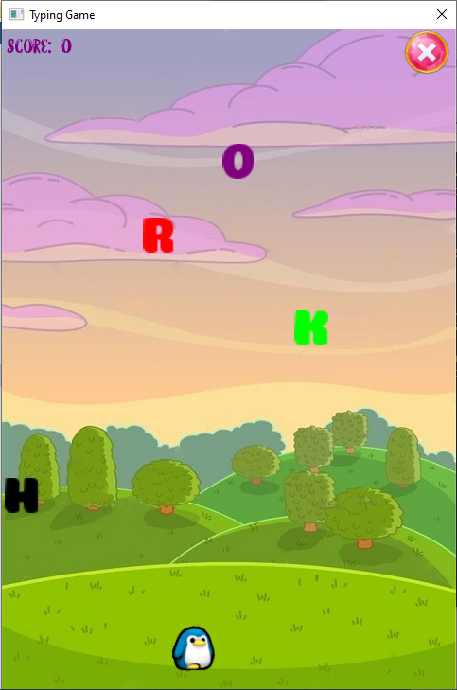
3. Gameplay
Cách chơi
Màn hình hiển thị các chữ, yêu cầu người chơi nhập chữ từ bàn phím. Nhập đúng thì chữ đó biến mất
Tính điểm
Mỗi lần gõ đúng chữ thì đươc +1 điểm
Thua cuộc
Số lượng chữ chưa nhập trên màn hình bằng 7

Slide 7
4. Khó khăn
Lần đầu được tiếp xúc làm game với framework nên còn mất thời gian nhiểu về việc tìm hiểu các kiến thức, cách sử dụng…

Slide 8
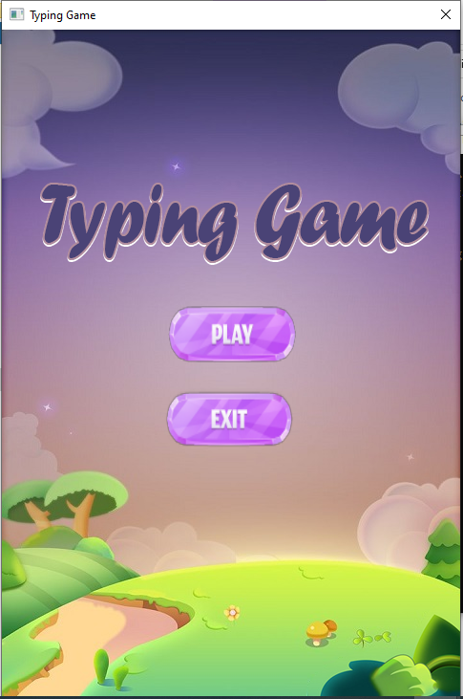
5. Phát triển
Trong tương lai nếu có cơ hội thì sẽ phát triển thêm các màn chơi hoặc các chướng ngại vật đặc sắc hơn

Slide 9
Cảm ơn mọi người đã lắng nghe ạ!

